Slide 1
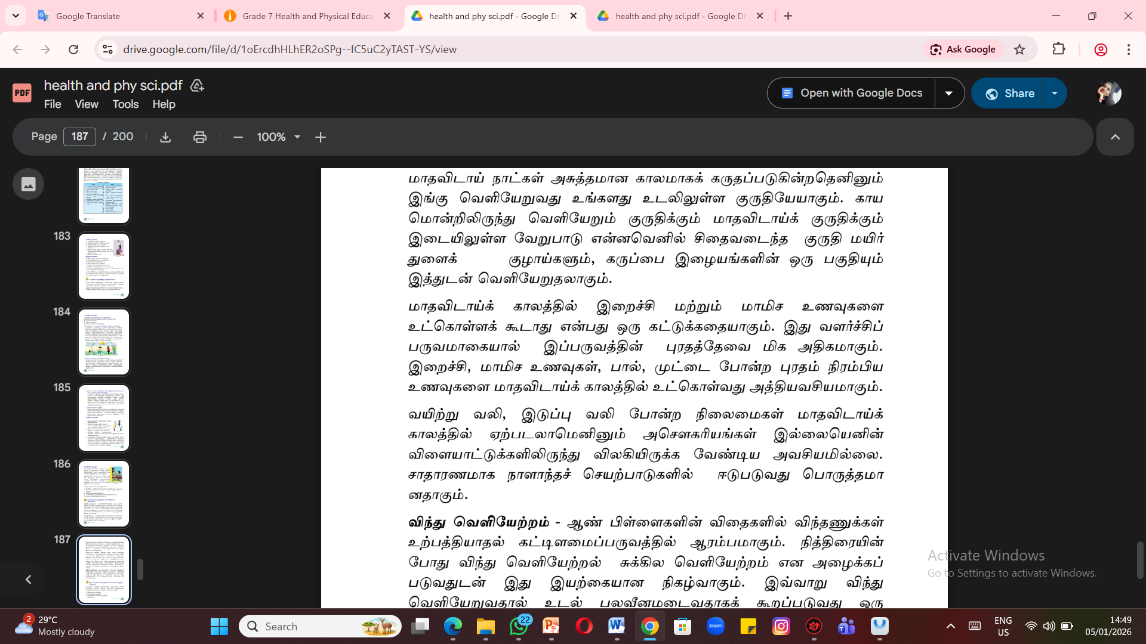
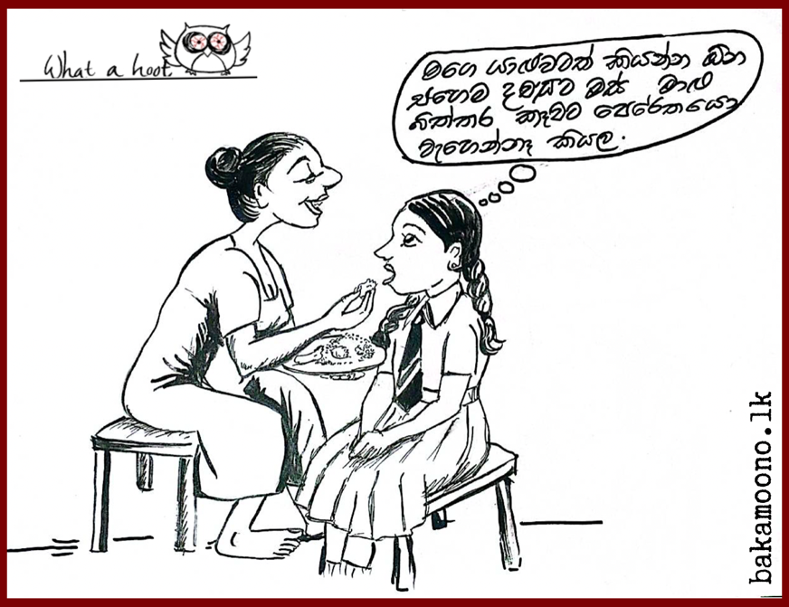
என்னோட பிரண்ஸ்க்கும் சொல்லானும் இந்த மாறி நாட்க்கள்ல மாமிசம் சாப்பிட்ட பேய் பிடிக்காதுனு
என் பிரண்ஸ்க்கும் சொல்லனும் இந்தமாறியான நாட்க்களில் மீன்,இறைச்சி சாப்பிட்ட பேய் பிடிக்காது என்று

